Slide 1
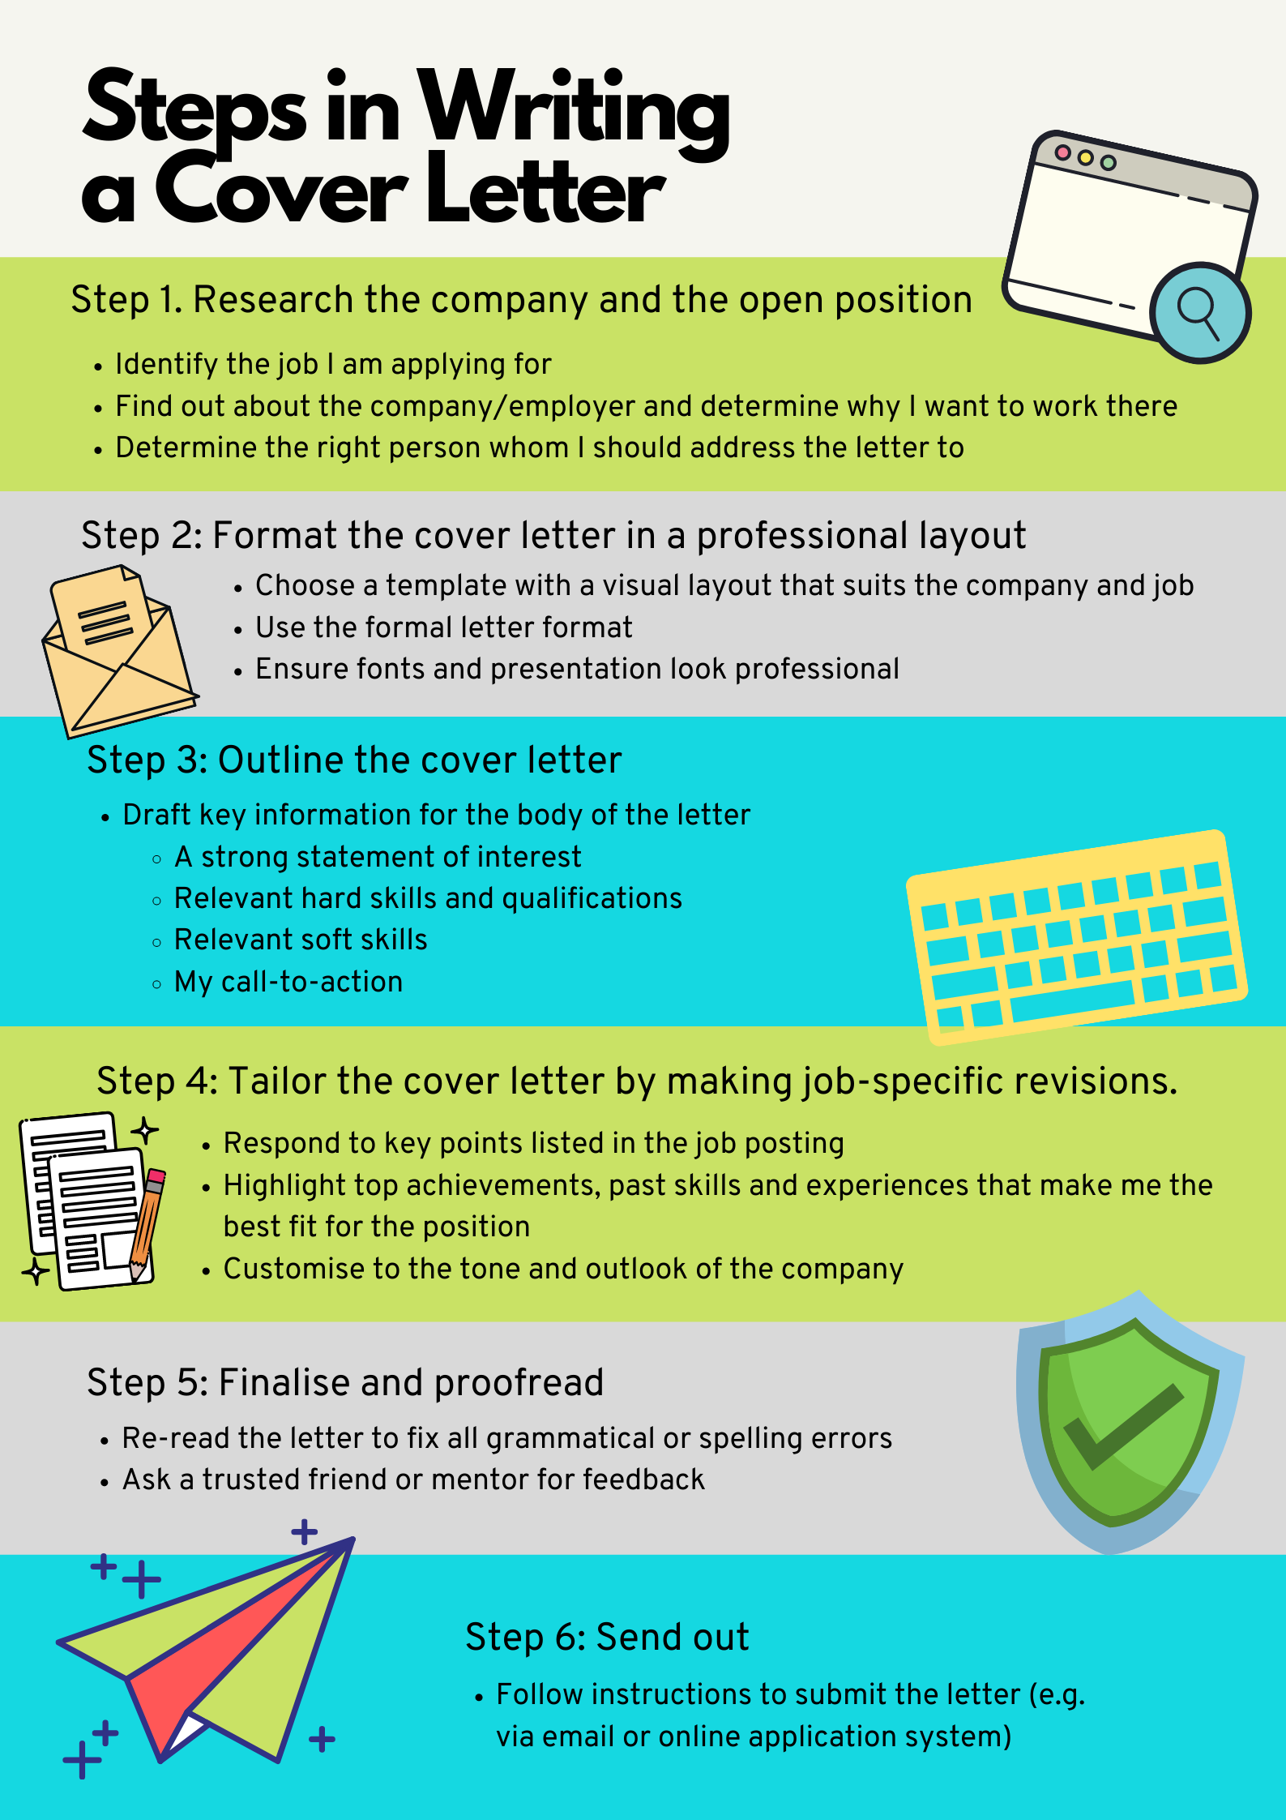
Fasi della stesura di una lettera di presentazione
Fase 1: Esamina l’azienda e la posizione aperta
Identifica il lavoro per cui ti stai candidando
Informati sull’azienda/sul datore di lavoro e determina perché vuoi lavorare lì
Determina la persona giusta a cui indirizzare la lettera
Fase 2: Formatta la lettera di presentazione in un layout professionale
Scegli un modello con un layout visivo adatto all’azienda e al lavoro
Usa il formato per lettere formale
Assicurati che il font e la presentazione appaiano professionali
Fase 3: Delinea la lettera di presentazione
Redigi una bozza con le informazioni chiave per il corpo della lettera
Una forte dichiarazione di interesse
Competenze tecniche e qualifiche rilevanti
Competenze trasversali rilevanti
Call-to-action
Fase 4: Adatta la lettera di presentazione facendo revisioni in base alle specifiche del lavoro
Rispondi ai punti chiave elencati nell’annuncio di lavoro
Evidenzia i principali successi, le competenze e le esperienze passate che ti rendono adatto a quella posizione
Adatta la lettera al tono e alla mentalità dell’azienda
Fase 5: Finalizza e correggi
Rileggi la lettera per correggere tutti gli errori grammaticali e ortografici
Chiedi un feedback a un amico o a un mentore fidato
Fase 6: Invia
Segui le istruzioni per inviare la lettera (ad es., per email o attraverso un sistema di candidatura online)

